Slide 1
Art.start
Выполнили:
Громова Екатерина
Бессарабова Наталья
Лаврова Анна

Slide 2
Идея
Ambient реклама призывающая к правильному питанию и отказу от вредной пищи (фаст-фуда и т.д) в парке рядом стоят два зеркала, одно нормальное, другое кривое. Глядя в кривое, человек видит себя располневшим.
Тема здорового питания сейчас набирает обороты и среди россиян, поэтому мы считаем что на сегодняшний день это актуально.

Slide 3
Мы планируем проводить данную кампанию в летний период в крупных парках и на пешеходных улицах в центре Москвы.
Далее, в связи мобильностью данных конструкций возможно их перемещение в другие районы города.

Slide 4
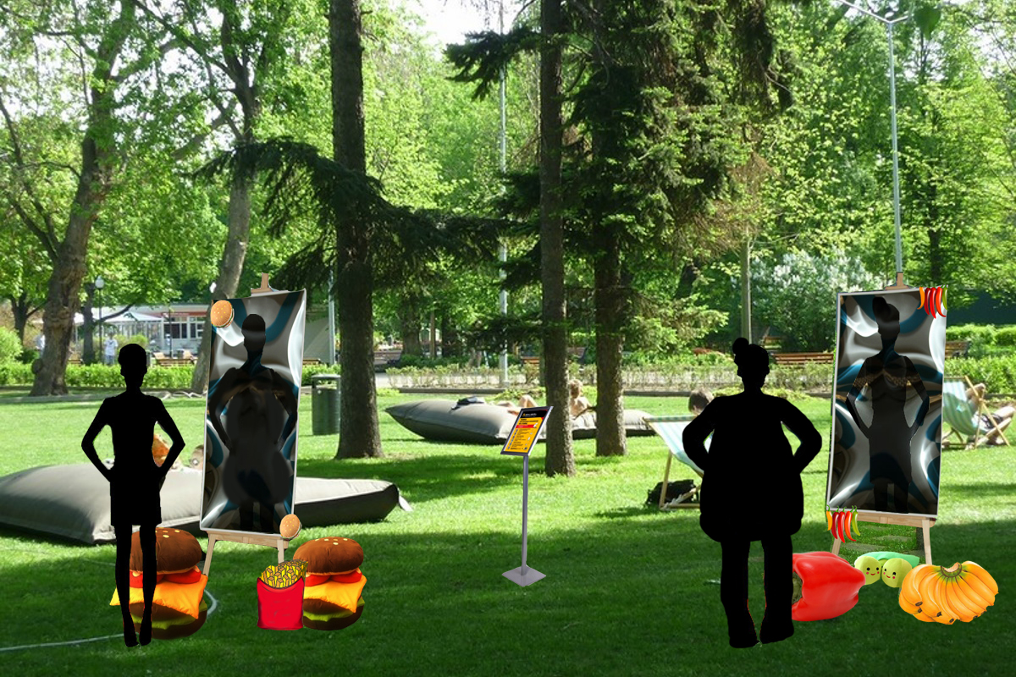
Макет 1

Slide 5
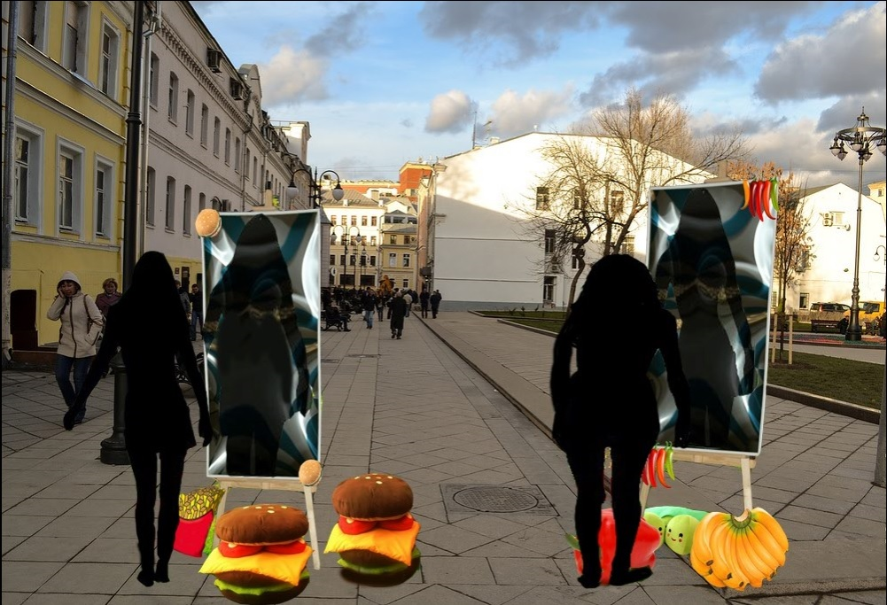
Макет 2

Slide 6
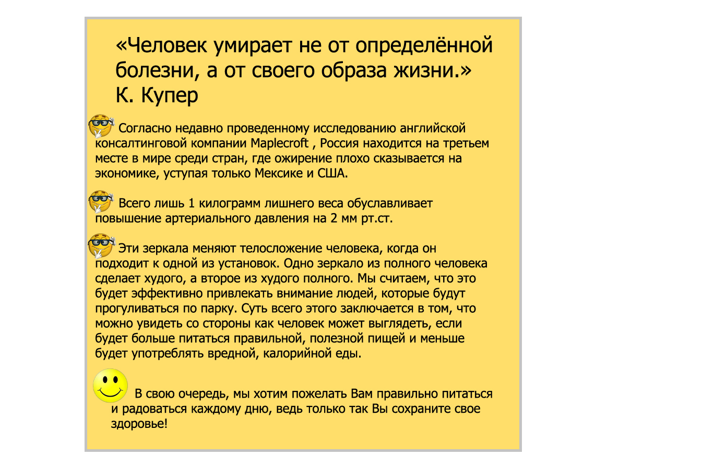
Поясняющая табличка

